Slide 1
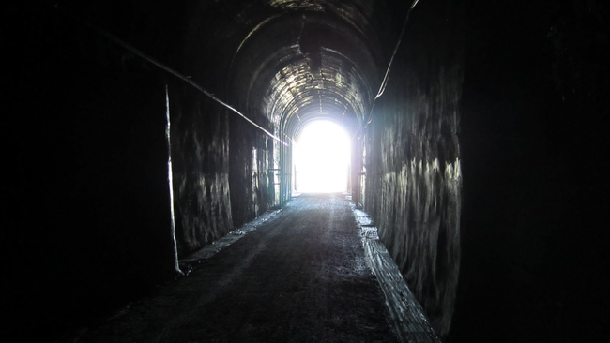
¿ Hay un más allá… ?
Para ver presentación
MANUAL
Hacer CLICK EN LA PANTALLA
Para ver presentación
AUTOMATICA
Hacer CLICK AQUI

Slide 2
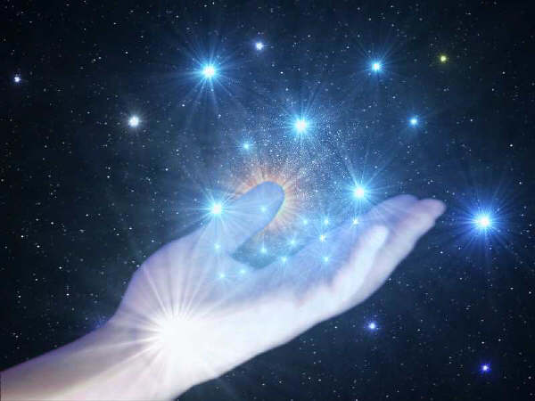
¿Hay un más allá?
Ha habido muchos casos donde la gente dice que han muerto
y vió el más allá, pero luego fueron traídas a la vida.
Sus historias son verdaderamente fascinantes,
incluso reconfortantes y tal vez incluso un poco aterradoras.
Esa es la pregunta
con que mucha gente lucha,
pero no lo sabremos
hasta que perecemos
de esta vida...
O ¿?

Slide 3
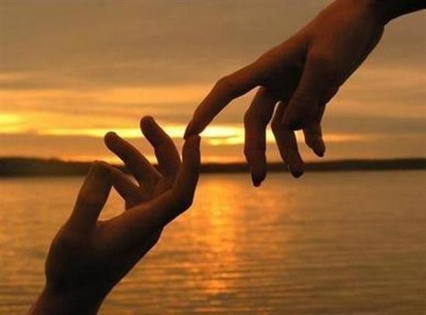
La parte más interesante es también la más espeluznante:
muchos de estos extraños compartieron experiencias similares mientras estaban "muertos".
9 cosas que pasarán cuando te mueras, según estas personas.
Esto es todo lo que han visto, oído y sentido…

Slide 4
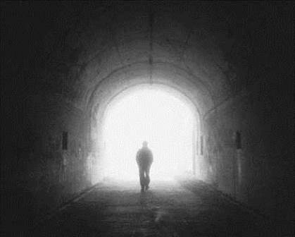
1.)
la luz
Debaere
La mayoría de las personas que han muerto reportaron haber visto la famosa "luz al final del túnel".
Es la ocurrencia más común que la gente tiene
cuando son técnicamente muertos.

Slide 5
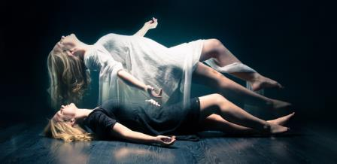
2.)
pueden ver su cuerpo
Spirits cience
and metaphysics
Muchas personas tienen esta "experiencia fuera del cuerpo" y ven
su cuerpo sin vida debajo de ellos cuando son técnicamente muertos.
Eso significa que son un espíritu incorpóreo
flotando por encima de su cuerpo.
Pueden ver todo lo que está pasando en la habitación y que está en él.
Cualquier intento de restaurar la conectividad
entre la conciencia y el cuerpo físico falla,
dejando a la persona desesperada por varios momentos.

Slide 6
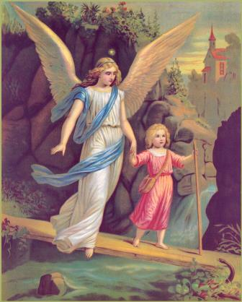
3.)
Angeles Guardianes
tayloemarshall
Numerosas personas afirmaron haber visto al menos un ángel
o espíritu mirando por encima
de ellos y aparentemente
teniendo cuidado de ellos
durante su breve parada
en garras de la muerte.
Algunos dicen que son ayudados por el espíritu
a través del mas alla
antes de que sean envíados
a su cuerpo.

Slide 7
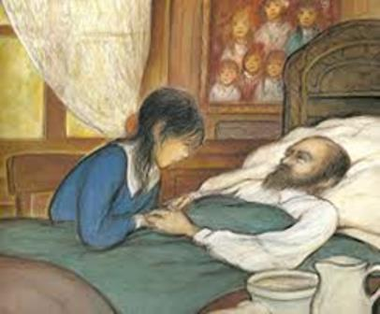
4.)
Son visitados por su madre
Everyday
is like
wednesday
Muchas personas dicen que fueron visitados por su madre
a través de visiones, mientras estaban en su lecho de muerte o muerto.

Slide 8
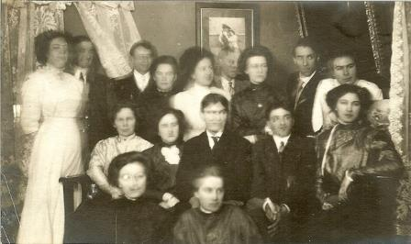
5.)
Ven a Parientes muertos
Macabre museum
Si usted tiene una familia numerosa, prepárate verlos de nuevo
en el más allá.
Muchas personas que han muerto y vuelven a la vida dicen
que vieron a sus familiares mientras que detenerse en el más allá.
Al parecer algunos de ellos incluso son recibidos
por lo que parece ser una gran fiesta por sus parientes muertos.

Slide 9
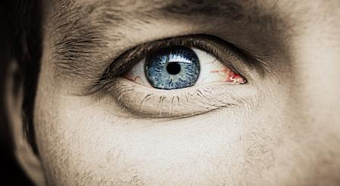
6.)
vida Flash
500px
Prepárate a revivir los mejores y los peores momentos.
Muchas personas ven sus vidas flash ante sus ojos en la muerte cerca o incluso muerte post experiencias.
Verán sus logros y sus recuerdos, jugar ante sus ojos,
como una presentación de su vida.

Slide 10
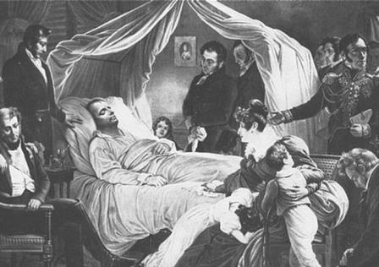
7.)
Experiencias cercanas
Mucha gente relata su capacidad para ver y oír a la gente
en la habitación, e intentar interactuar con ellos, pero no pueden
porque su cuerpo sin vida y su espíritu/conciencia permanece despierto.
Son inútiles
todos los intentos de llegar a la gente alrededor de ellos
para reconocerlas.

Slide 11

8.)
PAZ
The American Jesus
Una gran mayoría, ha dicho que los difuntos que han regresado a la vida sentían una abrumadora sensación de paz y tranquilidad.
Es tan poderosa y amorosa que el alma/conciencia
no sabe comprender su sentido calmante.

Slide 12
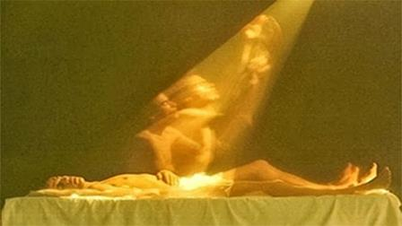
9.)
No quieren volver
Según numerosos informes,
la experiencia de la muerte
es tan tranquila y relajante
que muchas personas
que la experimentan no desean volver a despertar a la vida.
Imagina sentir algo tan bueno que no quieres volver a la vida
que ha estado luchando
difícilmente por ser retenida.
Before its news
Durante esta vida, nunca sabremos que sucede una vez que cruzamos.
Tal vez habrá una luz brillante y muchos seres queridos...
o tal vez sólo nos sentiremos felices.
Pero una cosa es cierta...
¿ si una persona falleció y sintió que estaba en el cielo,
sólo para ser expulsada y traída de vuelta ?

Slide 13
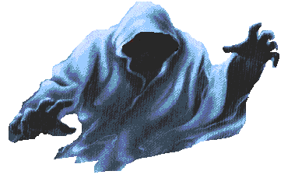
Bueno,
eso será un infierno…

Slide 14
¿ Hay un más allá… ?

Slide 15
¿Hay un más allá?
Ha habido muchos casos donde la gente dice que han muerto
y vió el más allá, pero luego fueron traídas a la vida.
Sus historias son verdaderamente fascinantes,
incluso reconfortantes y tal vez incluso un poco aterradoras.
Esa es la pregunta
con que mucha gente lucha,
pero no lo sabremos
hasta que perecemos
de esta vida...
O ¿?

Slide 16
La parte más interesante es también la más espeluznante:
muchos de estos extraños compartieron experiencias similares mientras estaban "muertos".
9 cosas que pasarán cuando te mueras, según estas personas.
Esto es todo lo que han visto, oído y sentido…

Slide 17
1.)
la luz
Debaere
La mayoría de las personas que han muerto reportaron haber visto la famosa "luz al final del túnel".
Es la ocurrencia más común que la gente tiene
cuando son técnicamente muertos.

Slide 18
2.)
pueden ver su cuerpo
Spirits cience
and metaphysics
Muchas personas tienen esta "experiencia fuera del cuerpo" y ven
su cuerpo sin vida debajo de ellos cuando son técnicamente muertos.
Eso significa que son un espíritu incorpóreo
flotando por encima de su cuerpo.
Pueden ver todo lo que está pasando en la habitación y que está en él.
Cualquier intento de restaurar la conectividad
entre la conciencia y el cuerpo físico falla,
dejando a la persona desesperada por varios momentos.

Slide 19
3.)
Angeles Guardianes
Tayloe marshall
Numerosas personas afirmaron haber visto al menos un ángel
o espíritu mirando por encima
de ellos y aparentemente
teniendo cuidado de ellos
durante su breve parada
en garras de la muerte.
Algunos dicen que son ayudados por un espíritu
a través del mas allá
antes de que sean enviados
a su cuerpo.

Slide 20
4.)
Son visitados por su madre
Everyday
is like
wednesday
Muchas personas dicen que fueron visitados por su madre
a través de visiones, mientras estaban en su lecho de muerte o muerto.

Slide 21
5.)
Ven a Parientes muertos
Macabre museum
Si tienes una familia numerosa,
prepárate a verlos de nuevo en el más allá.
Muchas personas que han muerto y vuelven a la vida dicen…
que vieron a sus familiares mientras se dirigían al más allá.
Al parecer algunos de ellos incluso fueron recibidos
con lo que parece ser una gran fiesta, por sus parientes muertos.

Slide 22
6.)
vida Flash
500px
Prepárate a revivir los mejores y los peores momentos.
Muchas personas ven sus vidas flash ante sus ojos en la muerte cerca o incluso muerte post experiencias.
Verán sus logros y sus recuerdos, jugar ante sus ojos,
como una presentación de su vida.

Slide 23
7.)
Experiencias cercanas
Mucha gente relata su capacidad para ver y oír a la gente
en la habitación, e intentar interactuar con ellos, pero no pueden
porque su cuerpo sin vida y su espíritu/conciencia permanece despierto.
Son inútiles
todos los intentos de llegar a la gente alrededor de ellos
para reconocerlas.

Slide 24
8.)
PAZ
The American Jesus
Una gran mayoría, ha dicho que los difuntos que han regresado a la vida sentían una abrumadora sensación de paz y tranquilidad.
Es tan poderosa y amorosa que el alma/conciencia
no sabe comprender su sentido calmante.

Slide 25
9.)
No quieren volver
Según numerosos informes,
la experiencia de la muerte
es tan tranquila y relajante
que muchas personas
que la experimentan no desean volver a despertar a la vida.
Imagina sentir algo tan bueno que no quieres volver a la vida
que ha estado luchando
difícilmente por ser retenida.
Before its news
Durante esta vida, nunca sabremos que sucede una vez que cruzamos.
Tal vez habrá una luz brillante y muchos seres queridos...
o tal vez sólo nos sentiremos felices.
Pero una cosa es cierta...
¿ si una persona falleció y sintió que estaba en el cielo,
sólo para ser expulsada y traída de vuelta ?

Slide 26
Bueno,
eso será un infierno…

Slide 27


Imágenes :
Internet
Texto :
Recibido por Email
Música:
The phantom of the opera
Interprete:
Richard Clayderman
Edición:
Eaglenest
Duración en automatico
07 minutos
17 segundos
21 de marzo de 2015
18:38
Disfruta de un excelente día
emiliomaguilar@hotmail.com

Slide 28
.

Slide 29







12:00
¿Te ha gustado?
Puedes ver más entrando
Aquí
Además puedes recibir powerpoints en tu correo electrónico suscribiéndote aquí:

